Slide 1



Slide 2

LINIMASA ANDROID DEVELOPER
PENGENALAN ANDROID
ACTIVITY ANDROID
INTENT ANDROID
VIEW ANDROID
VIEWGROUP ANDROID
STYLE & THEME ANDROID
RECYCLERVIEW ANDROID

Slide 3
RECYCLERVIEW ANDROID

Slide 4

APA YANG KALIAN KETAHUI TENTANG RECYCLE?

Slide 5
RECYCLE = DAUR ULANG

Slide 6
RecyclerView adalah sebuah komponen tampilan (widget) yang lebih canggih ketimbang pendahulunya, yakni ListView. Gambar di bawah menunjukkan perbedaan ListView dan RecyclerView, jika Anda menggunakan ListView objek dari tiap item akan dibuat semuanya dari awal sampai akhir. Sedangkan jika Anda menggunakan RecyclerView, objek yang dibuat hanya sebatas ukuran layar dan beberapa di atas dan di bawahnya saja.

Slide 7
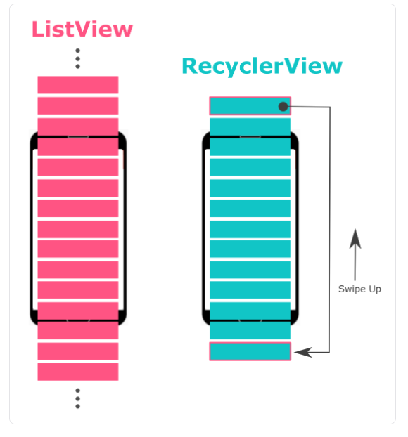

Slide 8
Berikut ini adalah beberapa kelebihan ketika kita menggunakan RecyclerView.
Memiliki memori yang ringan dan performa yang baik.
Secara default memiliki ViewHolder.
Mudah untuk memberikan animasi ketika menambahkan, memperbarui, atau menghapus item dengan ItemAnimator.
Mendukung LayoutManager untuk mengubah tata letak.
Mendukung pengguliran (scrolling) secara vertikal dan horizontal.

Slide 9
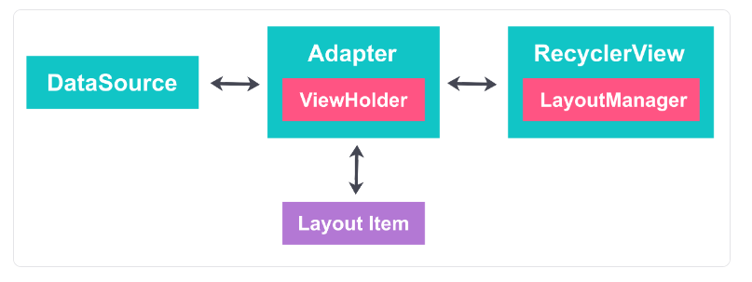

Slide 10
Berikut adalah hal-hal yang wajib Ketika menggunakan Recyclerview

Slide 11
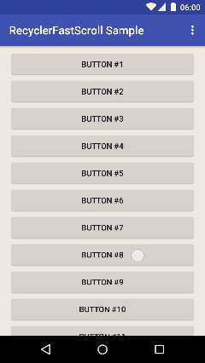
Recyclerview merupakan komponen ViewGroup yang perlu ditambahkan ke dalam berkas XML.

Slide 12
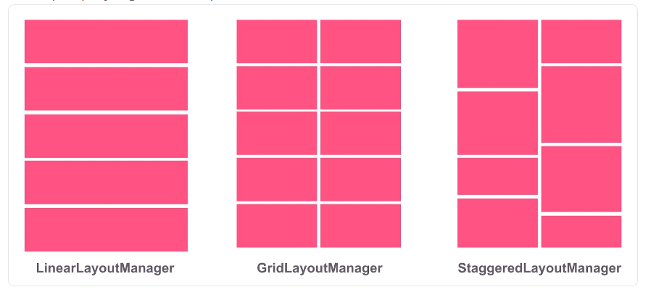
LayoutManager digunakan untuk mengatur tata letak item di dalam RecyclerView. Berikut beberapa opsi yang bisa Anda pilih.
LinearLayoutManager: tampilan satu kolom secara linear.
GridLayoutManager: tampilan lebih dari satu kolom atau grid.
StaggeredLayoutManager: tampilan menyesuaikan tinggi setiap item.

Slide 13
Data source sumber data yang akan ditampilkan ke dalam RecyclerView, biasanya berupa List/ArrayList.
Layout item: berkas tampilan XML untuk setiap baris item.
RecyclerView.Adapter class yang digunakan untuk menghubungkan data source dengan RecyclerView. Di dalamnya terdapat beberapa fungsi berikut.
  onCreateViewHolder() digunakan untuk membuat ViewHolder baru yang terhubung dengan layout item.
  onBindViewHolder() digunakan untuk menetapkan data source ke dalam ViewHolder sesuai dengan posisinya.
  getItemCount() digunakan untuk menetapkan ukuran dari jumlah data yang ingin ditampilkan.
RecyclerView.ViewHolder: digunakan untuk menentukan bagaimana data ditampilkan ke dalam Layout Item

Slide 14

TIME FOR CODING

Slide 15
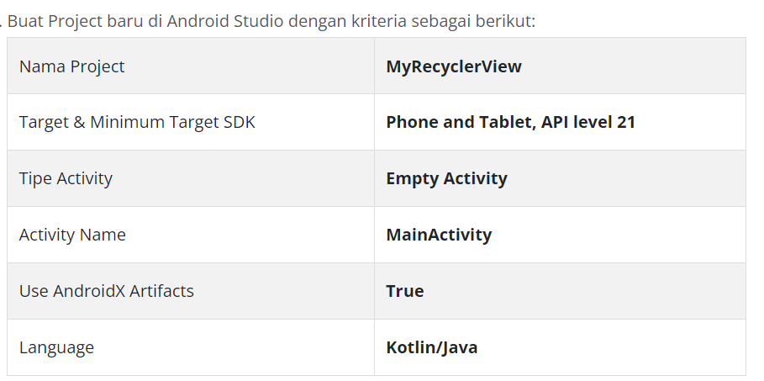
Buat projek baru di Android Studio

Slide 16
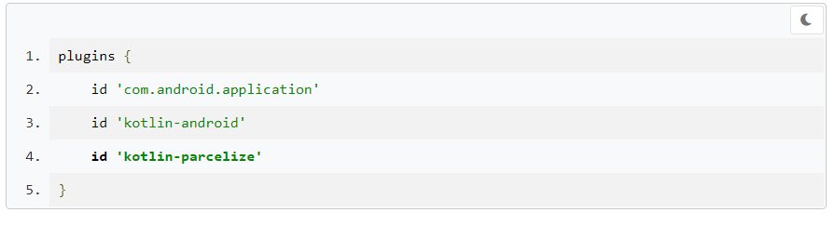
Jika project menggunakan Kotlin, Anda perlu menambahkan plugin kotlin-parcelize untuk menggunakan fitur @Parcelize. Untuk menerapkan fitur ini, Anda harus menggunakan Kotlin 1.4.20 ke atas. Cek pada build.gradle (module: app).

Slide 17
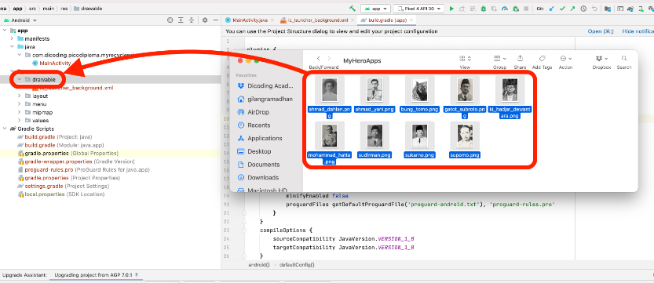
Sambil menunggu proses sync, mari kita unduh terlebih dahulu asset yang dibutuhkan dalam latihan kali ini dalam Kumpulan Gambar Pahlawan. Setelah proses sync project selesai, ekstraklah berkas zip tersebut, kemudian masukkan ke dalam folder drawable.

Slide 18
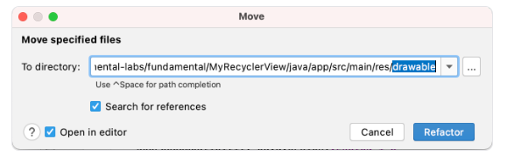
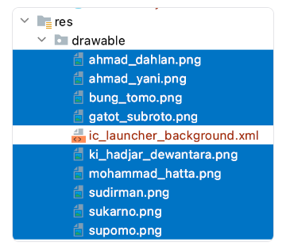
Setelah itu Anda diminta untuk menentukan spesifikasi lokasi untuk berkas tersebut. Silakan klik Refactor untuk menyetujuinya.
Jika berhasil maka akan seperti ini :

Slide 19
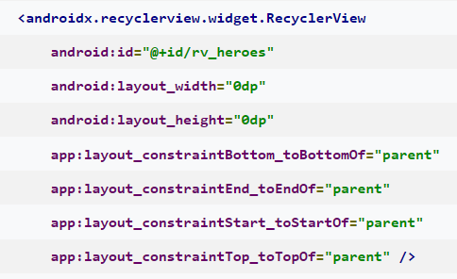
Tambahkan recyclerview pada activity_main.xml kalian seperti dibawah ini

Slide 20
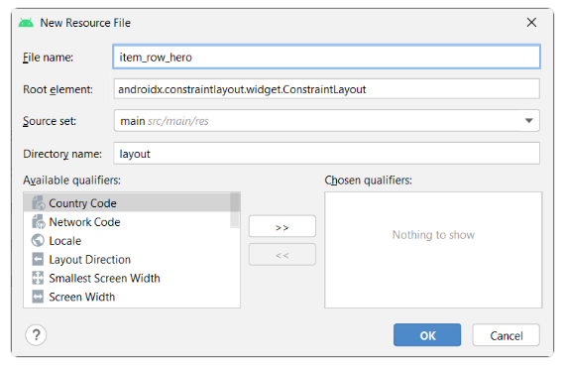
Oke, komponen RecyclerView sudah ditambahkan, kini saatnya kita membuat sebuah item tampilan dalam bentuk berkas layout xml yang akan ditampilkan di RecyclerView. Karena data pertama kali akan ditampilkan dalam bentuk list, maka kita buat layout dengan cara klik kanan pada direktori layout → new → layout resource file dan kemudian beri nama item_row_hero. Pastikan Root element menggunakan ConstraintLayout terlebih dahulu.

Slide 21
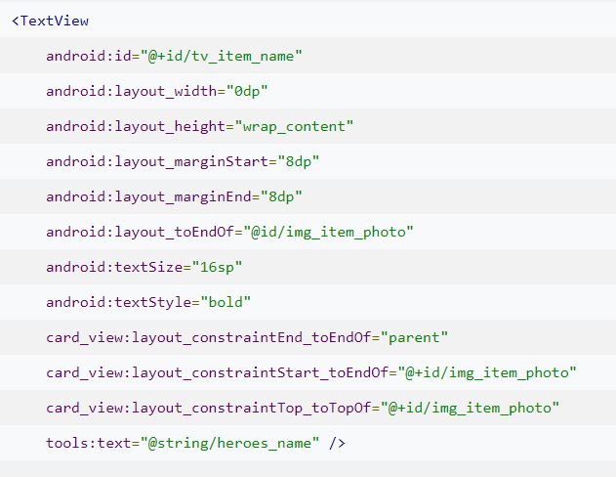
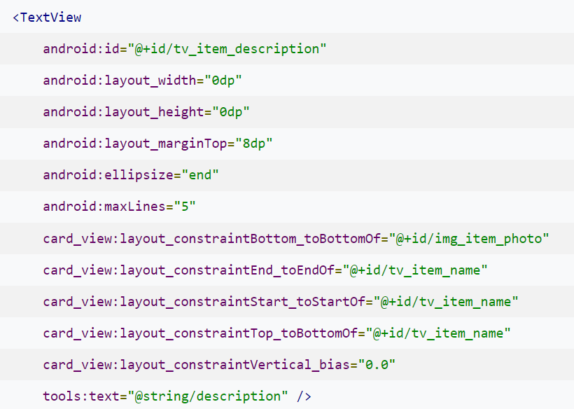
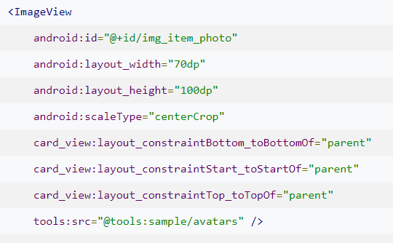
Setelah itu buatlah list item didalam item_hero dengan menambahkan imageView dan TextView
Foto Pahlawan
Nama Pahlawan
Deskripsi

Slide 22

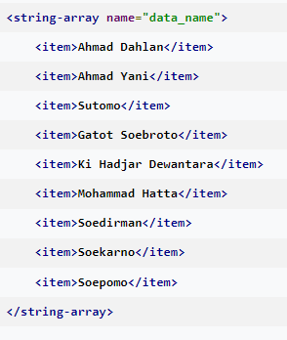
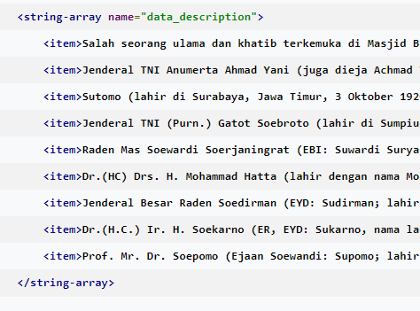
Akan ada yang eror pada bagian @string/heroes_name. Seperti pada modul sebelumnya, Anda perlu masuk ke dalam res → values → strings.xml. Tambahkan kode seperti berikut.

Slide 23
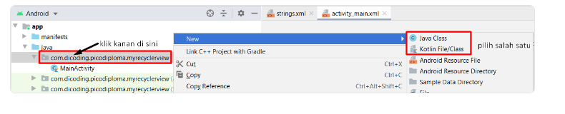
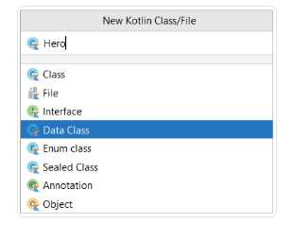
Kemudian buat sebuah kelas model data bernama Hero dengan cara klik kanan pada nama package → new → Java/Kotlin class. Class ini nantinya digunakan untuk menampung property data yang akan ditampilkan.

Slide 24
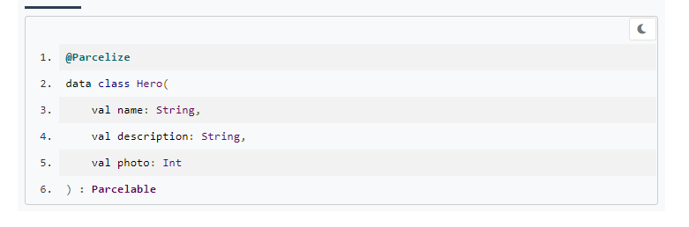
Setelah itu, kita bisa menambahkan property data yang akan ditampilkan, seperti nama, deskripsi, dan photo.

Slide 25
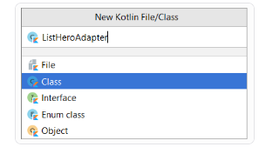
Sekarang kita akan membuat sebuah adapter yang akan memformat bagaimana tiap elemen dari koleksi data ditampilkan. Buat kelas adapter secara manual dengan klik kanan pada package utama → new → Kotlin/Java Class dan beri nama ListHeroAdapter.

Slide 26
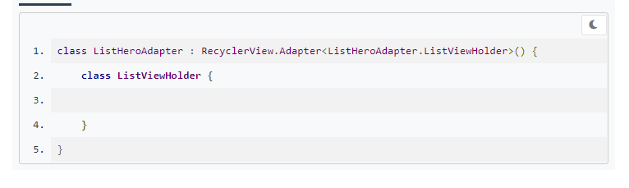
Setelah kelas adapter berhasil dibuat, lengkapi kodenya menjadi seperti berikut:

Slide 27
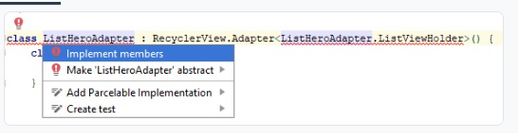
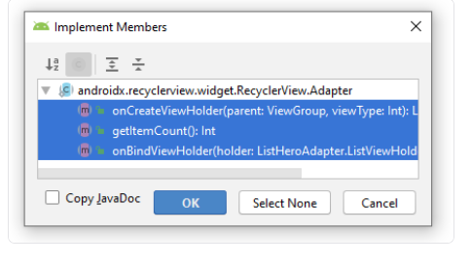
Masih ada garis merah, arahkan kursor ke teks class ListHeroAdapter kita lakukan lagi alt+enter / klik tombol merah dan pilih implement members (Kotlin) atau implement methods(Java).
Kemudian pilih ketiga method dan klik ok

Slide 28
Masih ada garis merah, hal ini karena ListViewHolder seharusnya inherit ke RecyclerView.ViewHolder, maka ubah kodenya menjadi seperti ini :

Slide 29
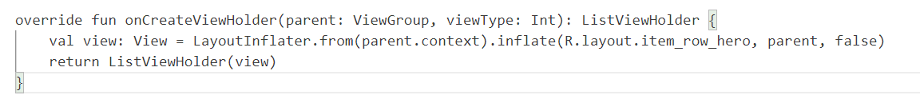
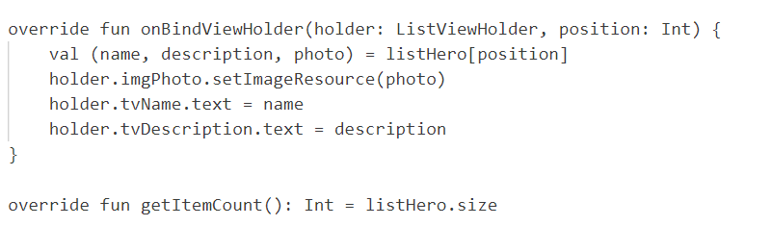
Kemudian lengkapi bagian onCreateViewHolder seperti ini:
Untuk onBindViewHolder dan getItemCount seperti ini:

Slide 30
Kemudian lengkapi bagian onCreateViewHolder seperti ini:
Untuk onBindViewHolder dan getItemCount seperti ini:

Slide 31
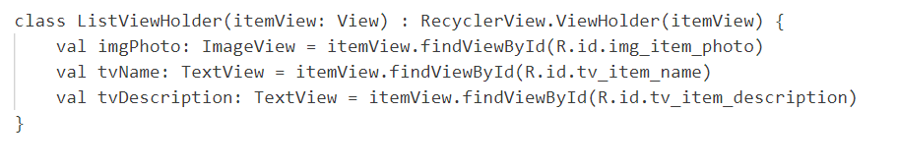
Kemudian lengkapi bagian class ListViewHolder

Slide 32
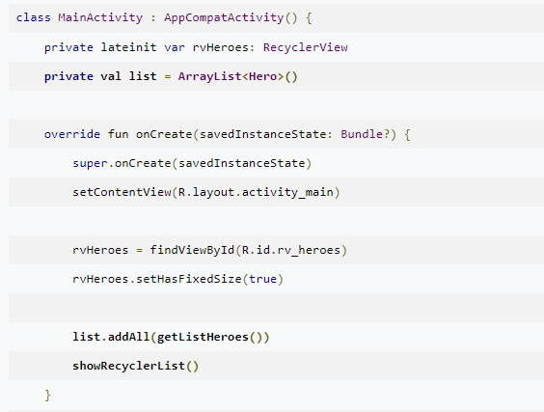
Lengkapi MainActivity seperti ini:

Slide 33
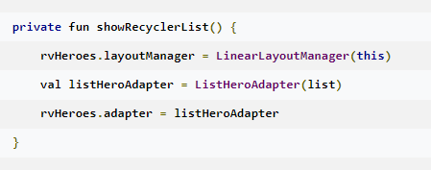
Isi dari function showRecyclerList adalah sebagai berikut :

Slide 34
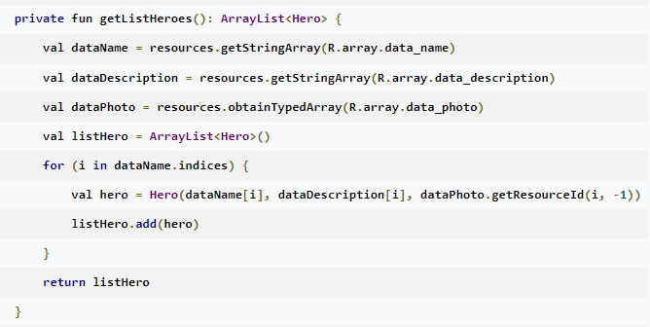
Isi dari function getListHeroes adalah sebagai berikut :

Slide 35
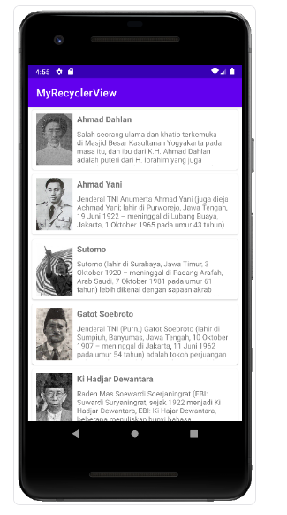
Jalankan aplikasi kalian dan akan tampil seperti ini:

Slide 36
TERIMAKASIH

